Slide 1
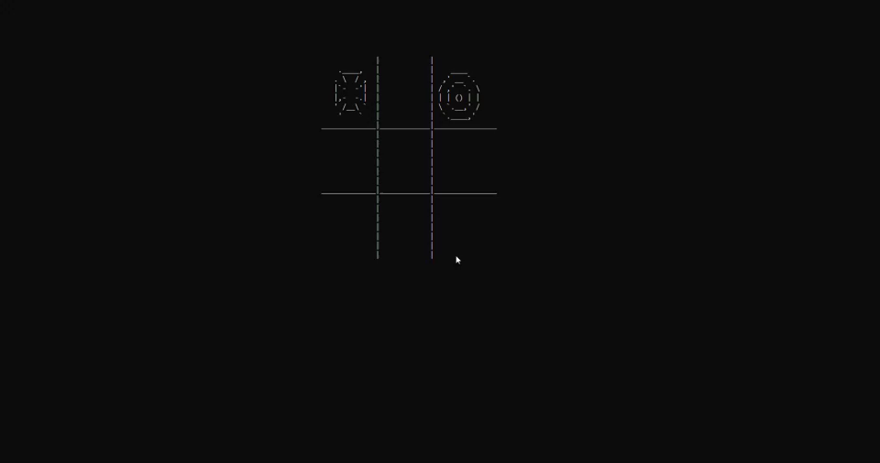
Proyek mini Proglan
TicTacToe
By Kelompok 5
Kevin Darmawan
(1806148744)
M. Farhan Almasyhur
(1806200375)

Slide 2
Tic tac toe
Menggunakan 4 header custom yaitu splash.h, layout.h, checkwin.h, dan beep.h
Menggunakan array 3x3
Menggunakan file processing dan audio processing
Input yang digunakan untuk pemilihan tempat tic tac toe yaitu tombol panah pada keyboard

Slide 3
Start
print splashscreen()
Input player 1&2
input tombol panah
input tombol enter untuk memilih tempat
Y
N
Apakah sudah ada 3 baris atau kolom yang terisi ?
Tempat sudah diambil ?
print winner
Y
N
Flowchart
end

Slide 4
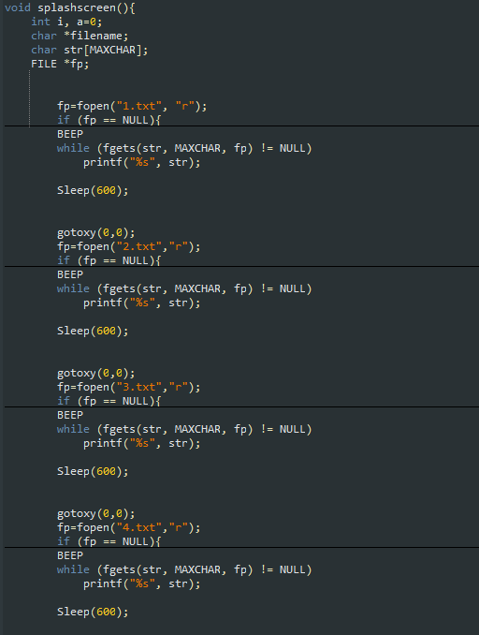
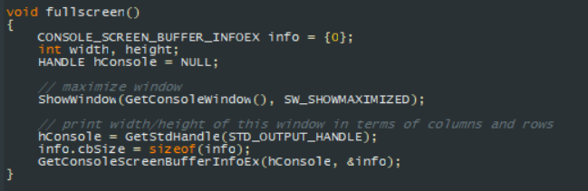
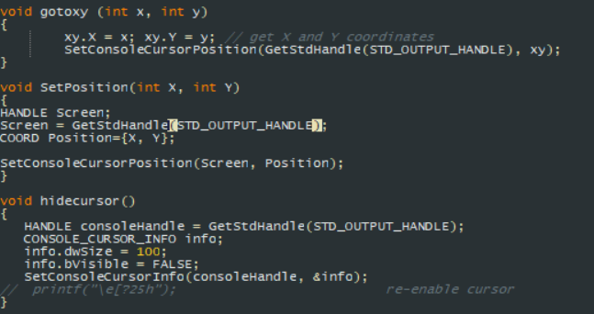
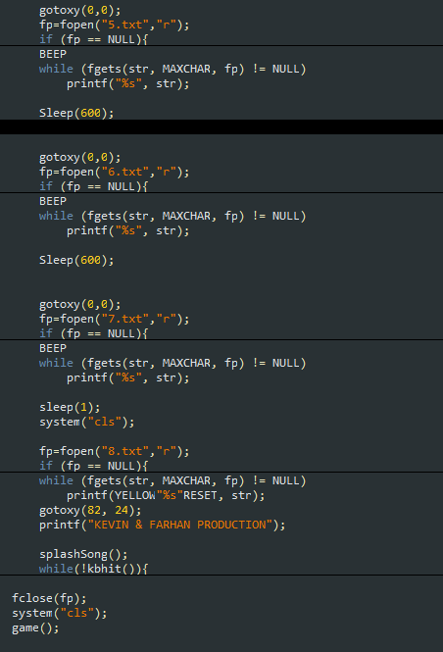
SUPPORT FUNCTION
Membuat fullscreen
Membuat splash screen
Fungsi pengatur kursor
Set posisi kursor ketika dipanggil
Mencari koordinat xy di layar
Menghilangkan kursor

Slide 5
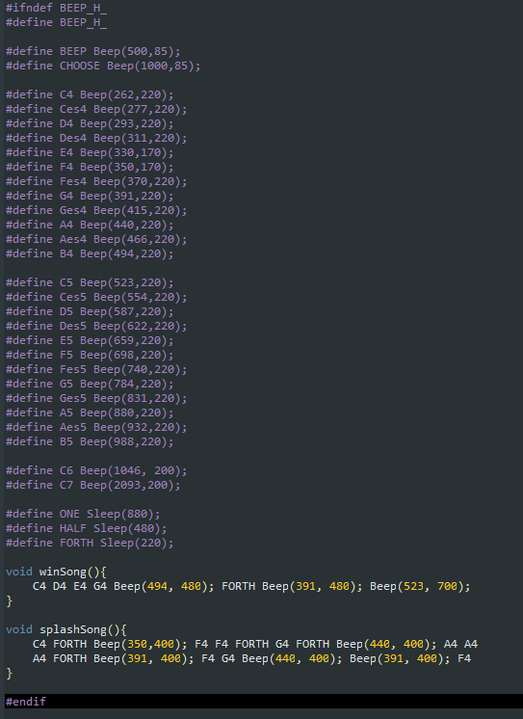
header beep.h

Slide 6
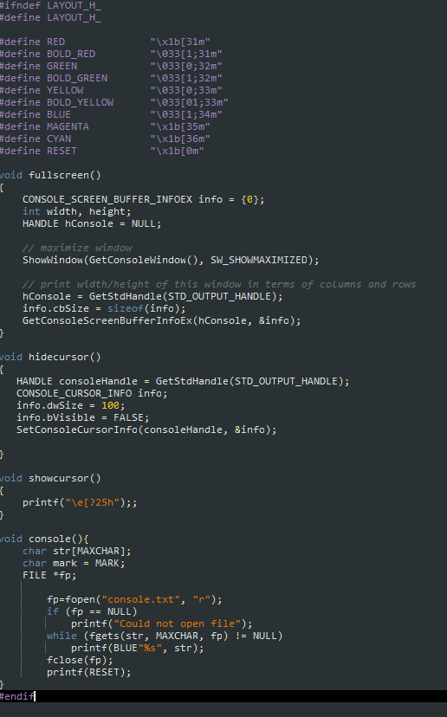
header layout.h

Slide 7
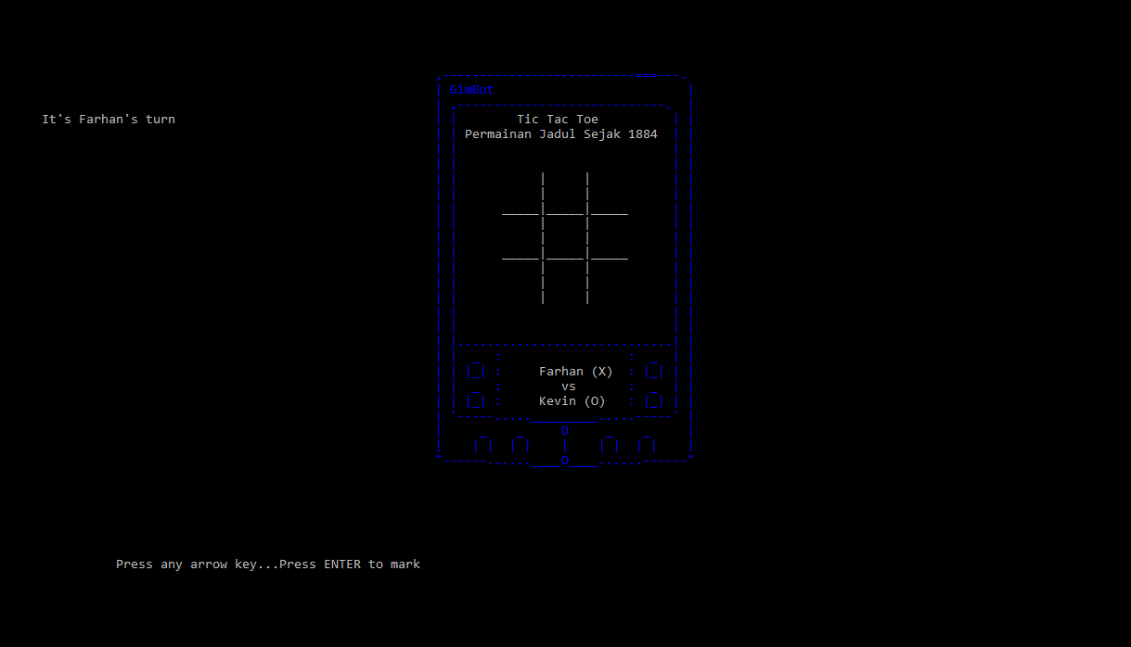
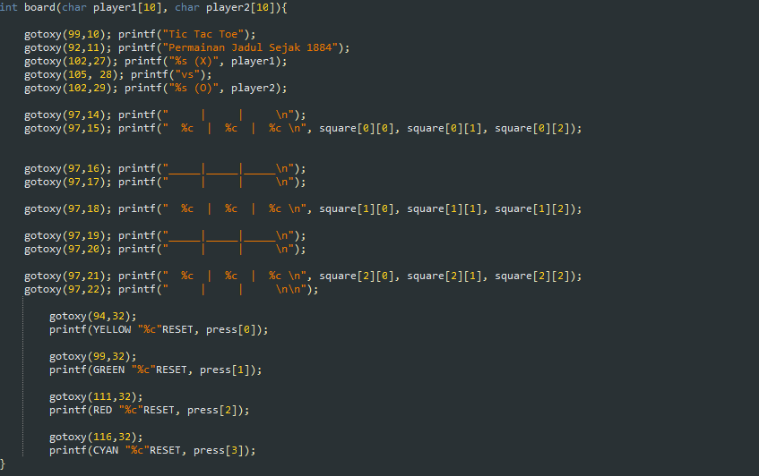
Function board()

Slide 8
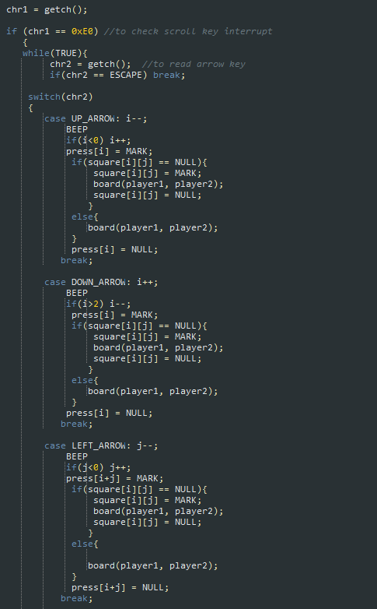
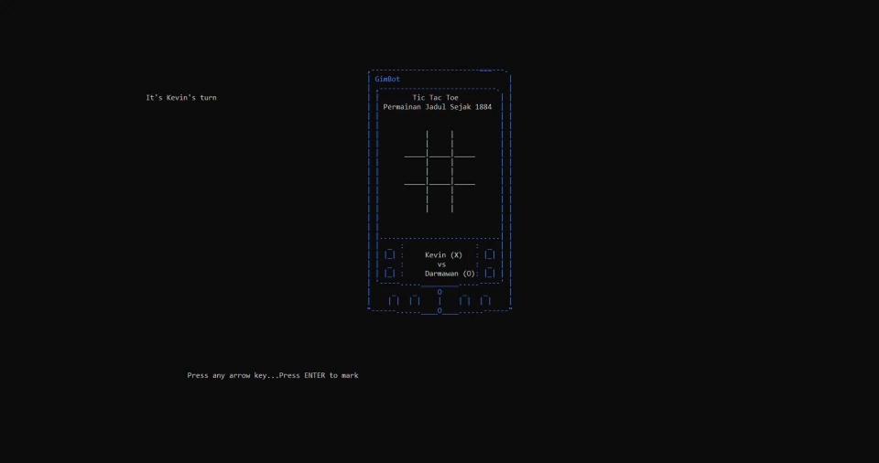
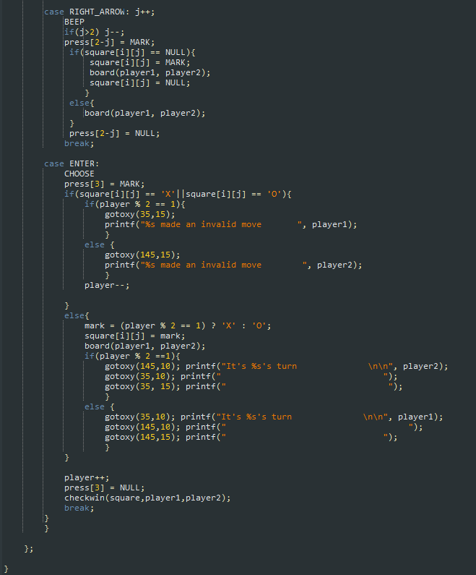
Function arrow()

Slide 9
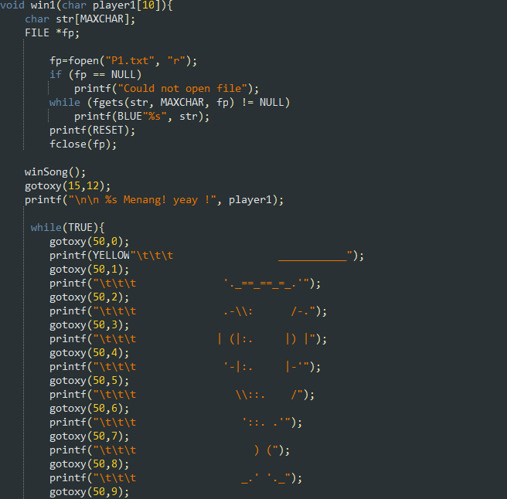
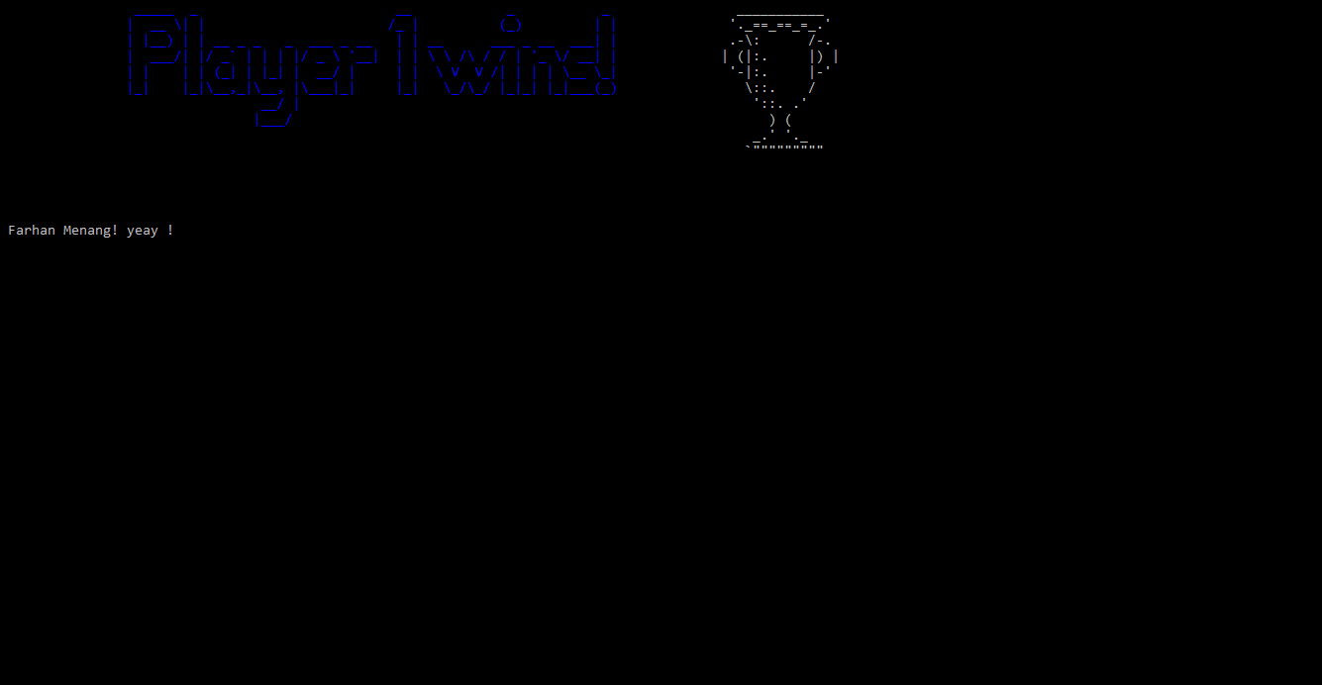
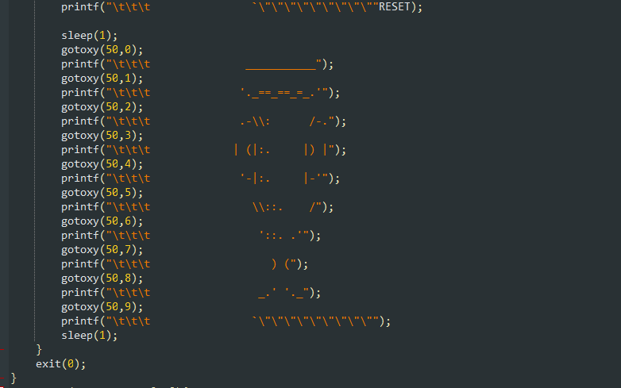
Function win

Slide 10


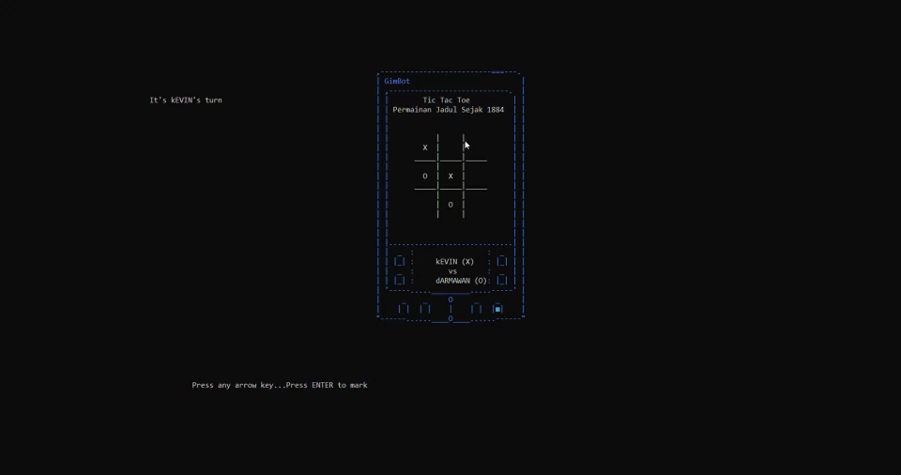

Terimakasih
https://github.com/kevindar/ProglanKD

